Slide 1
关于长度单位周长的练习
制作人:刘烨桐
小组成员:李戌冬 黄泽骏 刘弘毅 赵锶嘉 林嘉濠 刘烨桐(按座位排序)

Slide 2
练1: 填入合适的单位
(1)一支铅笔长19( )
(2)跳绳长约2( )
(3)北京到上海的距离为1213.0( )
(4)房子高5( )

Slide 3
练1: 填入合适的单位(answer)
(1)一支铅笔长19( cm )
(2)跳绳长约2( m )
(3)北京到上海的距离为1213.0( km )
(4)房子高5( m )

Slide 4
练2: 填一填
(1) 2.5米=( )厘米
(2) 450厘米=( )分米=( )米
(3) 1千米=( )米=( )厘米
(4) 55分米=( )米=( )厘米

Slide 5
练2: 填一填(answer)
(1) 2.5米=( 250 )厘米
(2) 450厘米=( 45 )分米=( 4.5 )米
(3) 1千米=( 1000 )米=( 100000 )厘米
(4) 55分米=( 5.5 )米=( 550 )厘米

Slide 6
练3: 填一填
一个边长为5的正方形，它的周长是( )(易错题)
已知一个梯形上底为5，下底为8，面积为52，求梯形的高。
一个三角形的面积为40，和它等底等高的平行四边形面积为( ).

Slide 7
练3: 填一填(answer)
一个边长为5的正方形，它的周长是( 20cm ) 。(易错题)
已知一个长方形长为15，周长为52，求长方形的宽。52/2-15=11

Slide 8
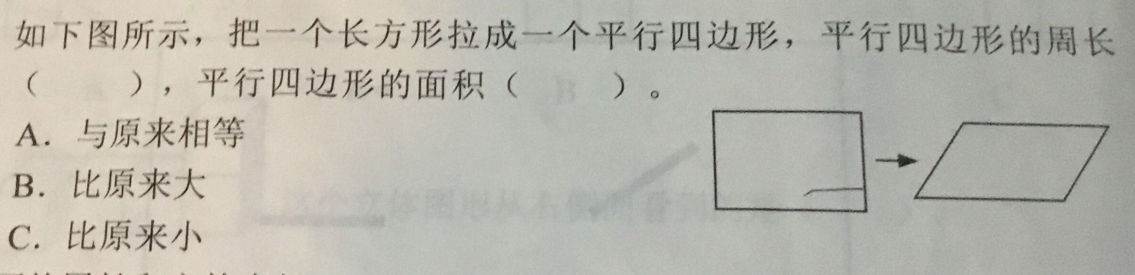
练5: 选一选

Slide 9
练5: 选一选(answer)
A
C

